Slide 1
Credenciamento e homologação 2023

Slide 2
Portarias de credenciamentos e serviços da APS
Foram credenciadas novas equipes Saúde da Família, Saúde Bucal e Equipes Multiprofissionais, e homologa adesão a incentivos financeiros emergenciais para custeio da Atenção Primária à Saúde.
Portaria 544
NACIONAL
1.009 eMulti
428 ESF
498 ESB 40 horas
33 ESB carga horária diferenciada
ESTADO
30 eMulti - 3 Ampliada, 9 Complementar e 18 Estratégia
3 ESF
9 ESB

Slide 3
Prazo cadastro dos serviços e equipes no SCNES
Após a publicação de Portaria de credenciamento das novas equipes e serviços no Diário Oficial da União, a gestão municipal possui um prazo máximo de 3 (três) competências, a contar da data de publicação da referida Portaria, sob pena de descredenciamento da(s) equipe(s) e serviço(s) caso esse prazo não seja cumprido, conforme estabelecido na Portaria de Consolidação nº 2/GM/MS, de 28 de setembro de 2017.
Portaria 242: https://bvsms.saude.gov.br/bvs/saudelegis/gm/2023/prt0242_16_03_2023.html

Slide 4
Para Homologação
cadastro e/ou manutenção no SCNES considerando o prazo estabelecido (3 três competências)
cadastro em estabelecimento de saúde da APS, de acordo as regras de cada equipe e serviço;
registro do código da Identificação Nacional de Equipe (INE) da equipe e/ou do código SCNES do serviço no SCNES;
presença de composição profissional mínima exigida, de acordo as regras de cada equipe e serviço;
presença de carga horária mínima exigida por categoria profissional, de acordo as regras de cada equipe e serviço;
vinculação ao código INE de equipe de Saúde da Família (eSF) ou equipe de Atenção Primária(eAP), para homologação das equipes de Saúde Bucal (eSB);
Portaria de consolidação nº 01, Atenção Básica: https://www.in.gov.br/en/web/dou/-/portaria-de-consolidacao-n-1-de-2-de-junho-de-2021-324136445

Slide 5
Cadastros de equipes no SCNES
Tipos de estabelecimentos no CNES: https://www.youtube.com/watch?v=slLTplL0g34
Cadastro de ESF: https://www.youtube.com/watch?v=sQ7CDXXDzmQ
Live: Como operar os sistemas de informação relacionados a AB?: https://www.youtube.com/watch?v=pmmfEoG8cNg&t=4s
Para as novas equipes multiprofissionais, informamos que já está liberado pelo eGestor a solicitação destas equipes como serviço fixo da APS, e não apenas pelos recursos da 544. O Conasems elaborou um tutorial visando apoiar tais solicitações no e-Gestor AB: https://youtu.be/bobkZP2IDbs

Slide 6
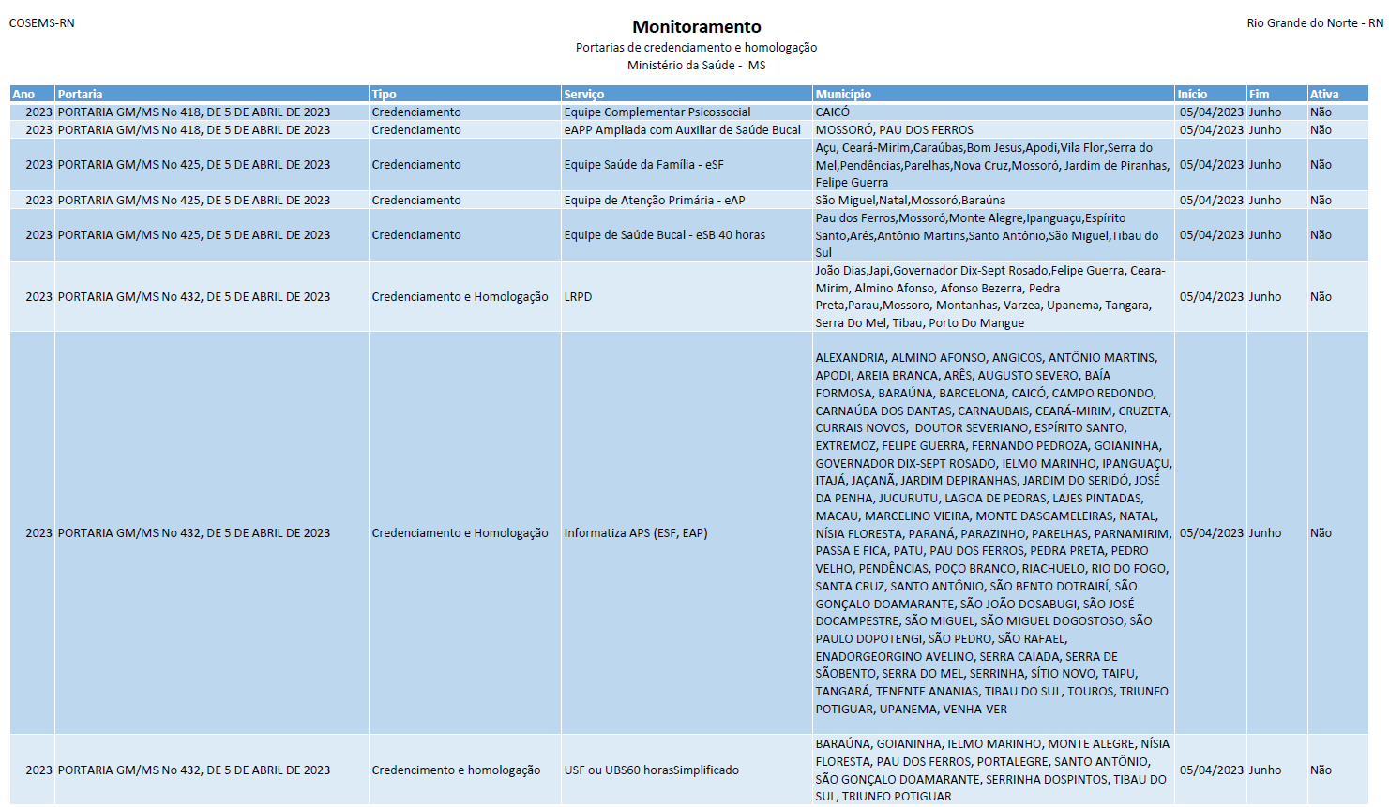
Painel monitoramento de portarias

Slide 7
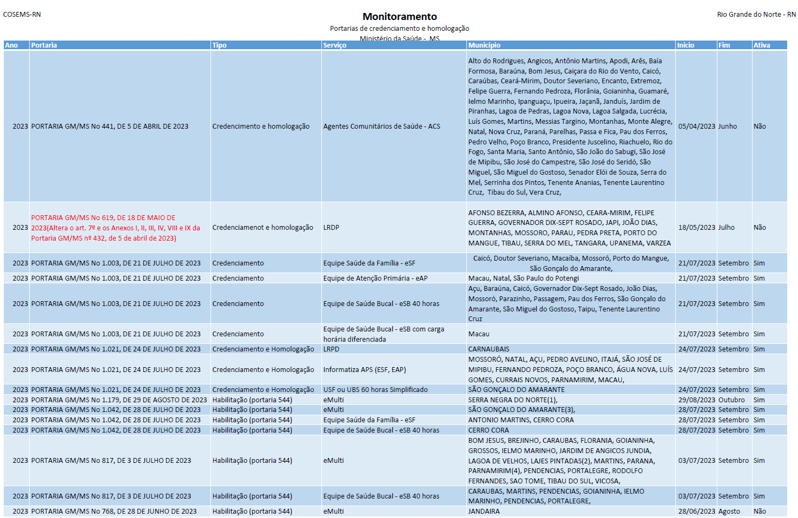

Slide 8
Obrigado!
Assessoria Técnica COSEMSRN
Jackson Lira

